Slide 1
Ця наука як багаторічний дуб, розкинула такі могутні гілки, що жоден математик, навіть самий талановитий, вже не в силах вивчити всю математику в цілому, а обирає лише яку-небудь її гілку
А.Маркушевич

Slide 2
Придивіться уважно до нашої виставки.
Про що вона нам сигналізує?
Що символізують літери КР?

Slide 3
Те, що не розумію, потрібно розв’язувати.
Конфуцій

Slide 4
Які ключові поняття, слова ми вивчили у цій темі?
Завдання якого типу можуть бути на контрольній роботі?
Що нам буде допомагати?

Slide 5
Недостатньо знати, необхідно застосовувати
А.Фронс

Slide 6
a ∙b = b ∙ a
(a ∙ b) ∙ c = a ∙ (b ∙ c)
a ∙ (b + c) = a ∙ b + a ∙ c
a ∙ 1 = 1 ∙ a = a
a ∙ (-1) = -1 ∙ a = -a
–a ∙ (-b) = a ∙ b
a ∙ (-b) = -a ∙ b
a ∙ 0 = 0 ∙ a = 0

Slide 7
Найдосконаліший розум іржавіє без дії
Шерлок Холмс

Slide 8
Підручник с.253.
Завдання для самоперевірки 1в, 2а. 4а.

Slide 9
1. 7x + 7y = 14 xy
2. 4x – 4y = 4(x – 4y)
3. -5a ∙ (-2) = 10a
4. (-2) ∙ 0 ∙ 4 = -8
5. (-3)² = 6
6. -2 ∙ (a – b) = -2a + 2b
7. -2a + 3a – a = a

Slide 10
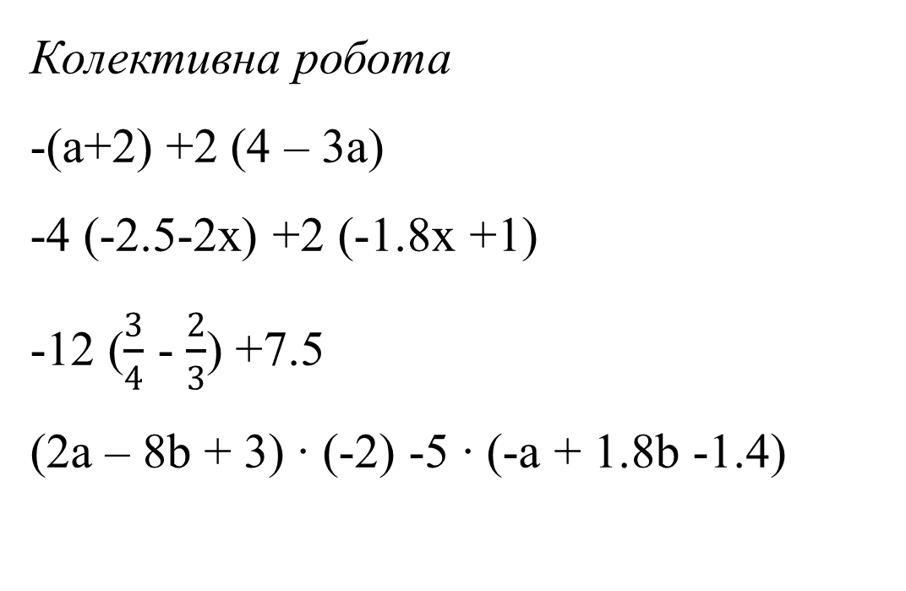
Колективна робота
-(a+2) +2 (4 – 3a)
-4 (-2.5-2x) +2 (-1.8x +1)
-12 ($\frac{3}{4}$ - $\frac{2}{3}$) +7.5
(2a – 8b + 3) ∙ (-2) -5 ∙ (-a + 1.8b -1.4)

Slide 11
Домашнє завдання:
№1392 (а, б, в)
№1304 (в)

Slide 12
